Slide 1
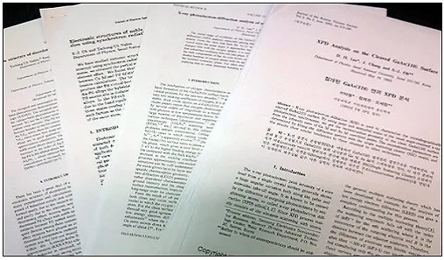
AI 자연어처리 전문가 양성 과정 6기
논문 도우미
Team 3. 송민석, 김수현, 박지수,
이정선, 임광재, 유정수

Slide 2
01
04
개요
검증
Market Analysis
주제 선정 배경
서비스 기능
Service Target
Bleu score
기존 서비스와 비교
목차
02
05
라이브데모
데이터
데이터 수집 및 활용
웹 사이트 시연
03
06
추후 과제
구현
서비스 모델
서비스 설계
발전 가능성

Slide 3
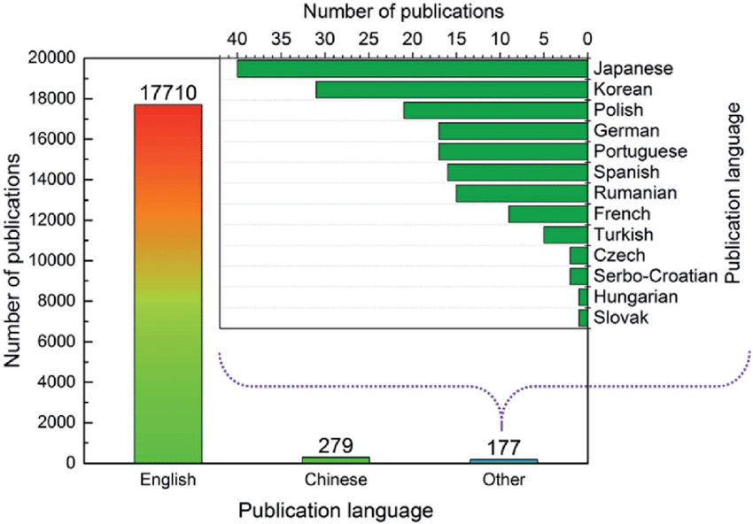
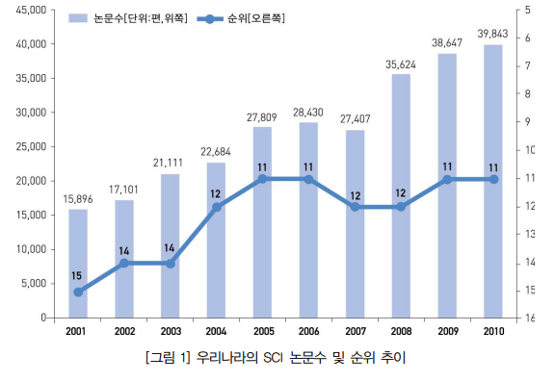
Market Analysis
주요 논문의 90%이상이 영어로 발행
국내 연구자들의 논문 게재 도 증가
논문 번역시장의 확대 예상

Slide 4




주제 선정 배경
[ 번역전문가 ]
[ Web Translator ]
[ 번역 crowdsourcing ]
고퀄리티, 고비용, 시간
무료, 전문성 부족
관련분야 전문성 미흡
논문 도우미로 해결
사용자 : 논문을 읽거나 작성하는데 적합한 서비스를 이용

Slide 5

서비스 기능
01 한<->영
번역
02 문체 스타일
번역
03 요약
차별점 : 과학/기술 분야의 용어를 구분하여 번역
차별점 : 문어체보다도 더 논문에 적합하도록 번역
차별점 : 과학/기술 분야의 핵심을 파악하여 요약

Slide 6



Service Target
논문 번역 Service
논문 요약 Service
● 논문 초록 한영번역
● 영어논문의 부담감 감소
● 전문가 번역 비용 감소
● 유효한 논문인지 판단
● 최신 논문 빠르게 습득
대학원생, 연구원
대학원생, 연구원
● 번역시간 단축
● 필요 정보만 수집
가
논문 번역 전문가
일반, 관련 실무자

Slide 7
데이터 수집 및 활용
[ 번역 ]
[ 요약 ]
[ 정성평가]]
AI hub
기술/과학 분야 한영 말뭉치
AI hub
한국어 논문 요약 데이터
Arxiv
영어 논문 요약 데이터
RISS, arXiv, ScienceON, PaperWithCode
기술, 과학, 자연분야 논문 데이터

Slide 8
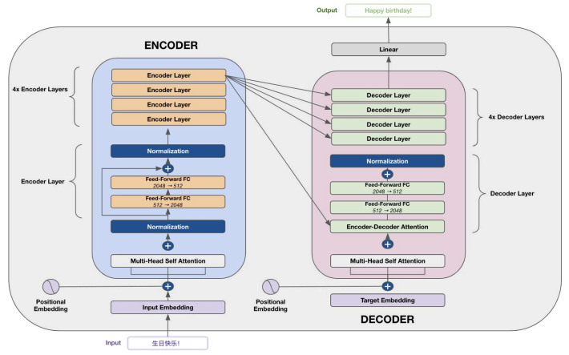
서비스 모델
논문 번역
[ MarianMT ] 한글 -> 영어
자연어 처리 능력이 향상되어 있어, 언어의 구조적 특징 및 문법 구조를 보다 정확하게 이해하고 번역
구조가 모듈화되어 있어서 기능을 수정하는 것이 쉽다.

Slide 9
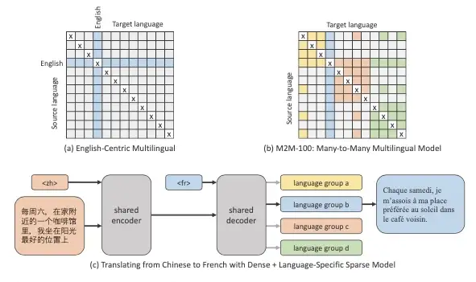
서비스 모델
논문 번역
[ m2m100 ] 영어 -> 한글
작은 모델 크기를 가지고 있어, 높은 속도로 텍스트 처리
[ MBart ]
multi-encoder, multi-decoder, transformer-based architecture를 기반으로, 높은 언어 품질의 번역을 제공

Slide 10
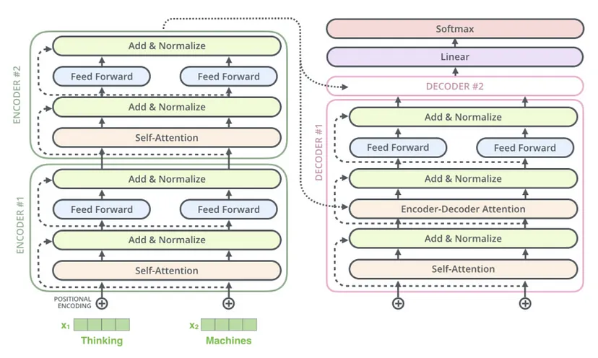
서비스 모델
논문 요약
[ T5 model ] 한글 요약
번역, 요약, 질의응답 등 다양한 자연어 처리 작업 수행
거대한 양의 텍스트 데이터에 대해 사전 훈련되어 있어, 특정 작업에 대한 튜닝 없이도 고품질 텍스트를 생성

Slide 11
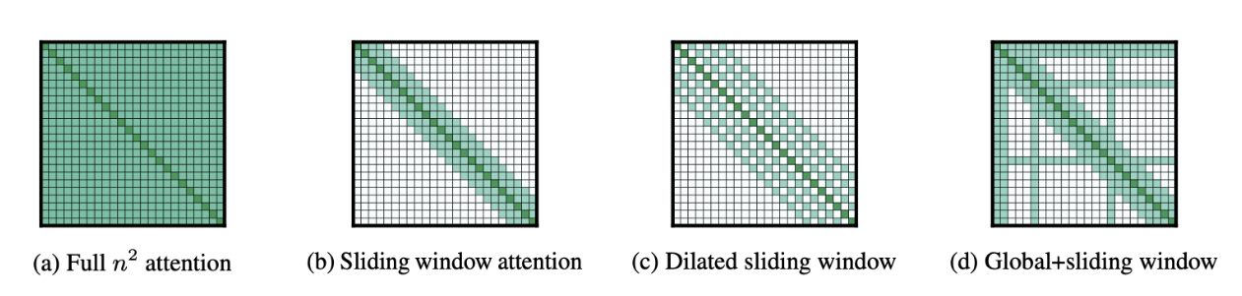
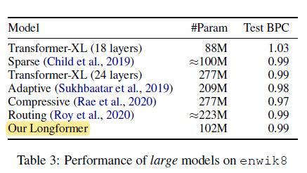
서비스 모델
논문 요약
[ Longformer ] 영어 요약
긴 시퀀스를 처리할 수 있는 구조
계산 복잡도가 낮은 메커니즘을 사용하여 효율적이다.

Slide 12
검증
[ Bleu score ]
한 => 영 : 54.2
영 => 한 : 61.3
[ Rouge Score ]
{'eval_loss': 0.49217191338539124,
'eval_rouge1': 4.874,
'eval_rouge2': 1.0497,
'eval_rougeL': 4.8599,
'eval_rougeLsum': 4.854,
'eval_gen_len': 18.9953,
'eval_runtime': 2304.2577,
'eval_samples_per_second': 15.65,
'eval_steps_per_second': 0.978,
'epoch': 3.0}

Slide 13
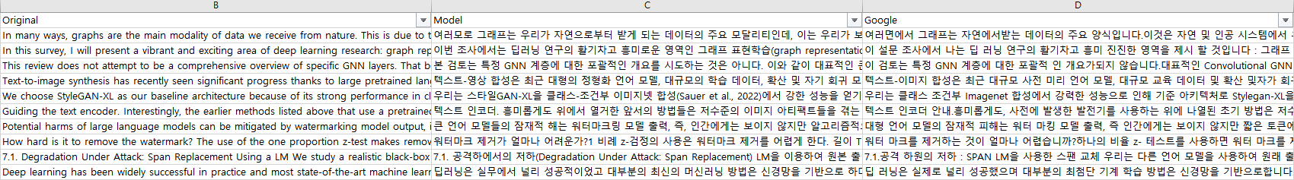
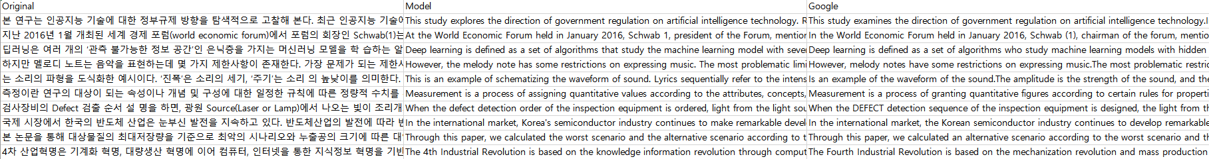
검증
[ 정성적 평가 ]

Slide 14
4차 산업혁명은 기계화 혁명, 대량생산 혁명에 이어 컴퓨터, 인터넷을 통한 지식정보 혁명을 기반으로 하고 있다. 빅데이터, 인공지능, 사물 인터넷 등의 정보기술의 발전을 통해 모든 국가, 산업분야를 초월하여 사회 전반에 혁신적인 변화를 일으키고 있다. 4차 산업혁명은 2016년 세계경제포럼에서 언급되며 사회변화의 주요 화두로 떠올랐다. 이 포럼은 2021년에는 로봇 서비스가 일반화되고 2022년에는 3D프린터에 의한 대량생산, 2023년에는 빅데이터에 의한 의사 결정이 일반화될 것으로 전망했다. 또한 2025년에는 인공지능이 화이트칼라 노동을 대체하고 2026년에는 인공지능이 스스로 자신의 의사를 결정하게 될 것이라고 전망했다(김대호, 2016). 빅데이터에 의한 의사 결정이 일반화되는 사회에서 빅데이터 속에서 누가 먼저 가치를 추출해내느냐에 따라 기업의 성패가 나뉠 것이며 빅데이터가 새로운 유형의 기업 자산으로 자리 잡을 것이라 예측되고 있다(Manyika 외 2011). 빅데이터가 가지고 있는 정보의 가치와 중요성을 인식한 민간기업은 이미 1990년대부터 데이터베이스 마케팅(data base marketing)에서 진화한 요소들을 기반으로 등장한 고객관계관리(CRM : Customer Relationship Management)를 마케팅에 전략적으로 활용하고 있다. 고객과 관련한 기업의 내외부 자료를 수집하여 고객 통합 데이터베이스를 구축하고 있다.
The 4th Industrial Revolution is based on the knowledge information revolution through computers, and the Internet following the mechanization revolution, the mass production revolution. Through the development of information technology such as big data, artificial intelligence, and the Internet, innovative changes are happening across society, transcending all countries and industries. The 4th Industrial Revolution was mentioned in the 2016 World Economic Forum and emerged as a major topic of social change. In 2021, robot services were generalized and mass-produced data was predicted to be generalized in 2023. In addition, it is predicted that artificial intelligence will replace white-collar labor in 2025 and artificial intelligence will decide on its own in 2026 (Mim Daeho, 2016). In a society where decision-making by big data is common, it is predicted that the company will first extract value from big data, and big data will become a new type of company asset (Unknownly outside of Manyaka). It is predicted that large data will emerge from the company's value. It is already based on marketing and marketing data from the 1990s. It is predicted that it will be based on the company's marketing and marketing data. It is based on the company's analysis. It is based on the company's analysis of the company's analysis. It is based on the company's analysis, which is based on the company's analysis, which is based on the company.
The Fourth Industrial Revolution is based on the mechanization revolution and mass production revolution, followed by the computer and the Internet.Through the development of information technology such as big data, artificial intelligence, and the Internet of Things, it is creating innovative changes in society as a whole, beyond all countries and industries.The Fourth Industrial Revolution was mentioned in the 2016 World Economic Forum and emerged as a major topic of social change.The forum predicts that robot services will be generalized in 2021, mass production by 3D printers in 2022, and decision -making by big data in 2023.In addition, in 2025, artificial intelligence will replace white collar labor and in 2026, artificial intelligence will decide on its own (Kim Dae -ho, 2016).In a society where decision making by big data is generalized, it is expected that the success of the company will be divided according to who extracts the value first from the big data, and that big data will become a new type of corporate assets (Manyika et al. 2011).Private companies that recognize the value and importance of information in big data have already strategically marketing based on elements that have evolved in Data Base Marketing since the 1990s.It is used.The company is collecting internal and external data from companies related to customers to build an integrated database.

Slide 15
Other machine learning applications in finance include Sirignano and Spiliopoulos [15] where
stochastic gradient descent (SGD) with deep NN architecture is used for computing prices of
American options on large baskets of stocks, and in Han et al. [16] where an RL approach is
used to numerically solve high-dimensional backward stochastic differential equations related
to finance. In Fischer and Krauss [17], the authors utilized an LSTM network for predicting
the price movement with daily S&P500 data1
. The performance of the LSTM is mixed during
different periods. The short-term trend prediction in the price movement on NASDAQ by the
deep network was studied by Namdari and Durrani [18]. The authors utilized features from both
fundamental and technical analysis as the network input. Kim et al. [19] used a graph network
to predict the stock price movement on S&P500 data. In Liang et al. [20], they demonstrate
how adversarial learning methods can be used to automate trading in stocks. General methods from control theory have been applied for optimal trading decisions in Barmish and Primbs
[21], Malekpour et al. [22]. The effects of transaction costs and liquidity are well-studied (Almgren and Chriss [1], Chandra and Papanicolaou [23], Rogers and Singh [24]). In particular, the
“aim portfolio” description given in Garleanu and Pedersen [ ˆ 2] has been a key result for the
management of large funds. The discussed works are based on supervised learning. Therefore, the non-supervised learning approaches should also be studied as they may address more
complicated problems.

Slide 16
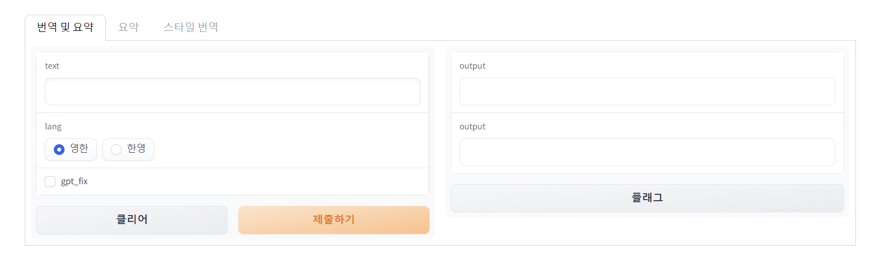
라이브 데모
https://huggingface.co/spaces/alphahg/academic-paper-translate-summary

Slide 17
추후 과제
01 다국어 번역
02 모델 통합
03 어플리케이션
웹 사이트 외에
어플리케이션으로도 서비스를 이용할 수 있도록 제작
다국어모델 학습을 통한 언어폭 확장
다양한 모델 사용 대신
최소한의 모델로 높은 성능 내기

Slide 18
THANKS

